Slide 1
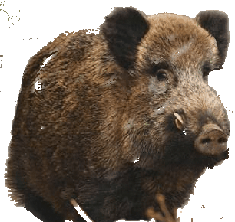
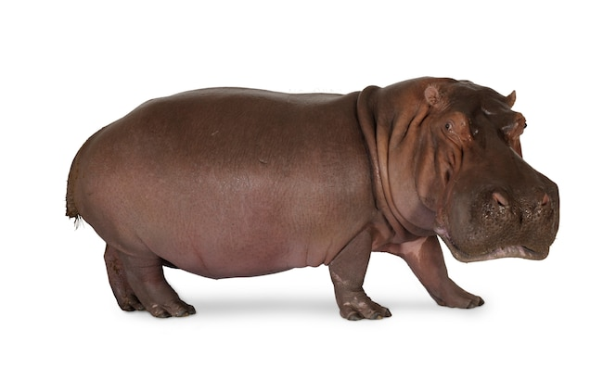
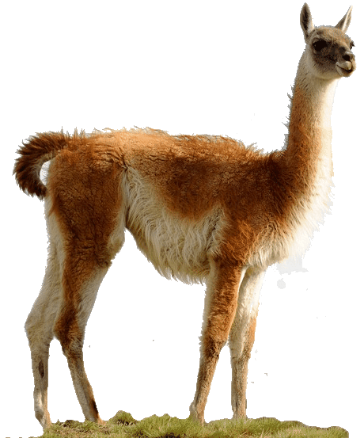
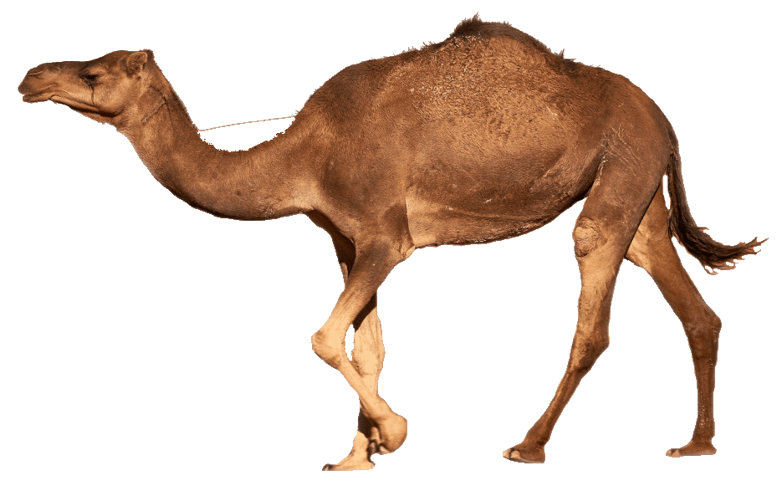
SUDOKOPYTNÍCI
NEPŘEŽVÝKAVCI

Slide 2
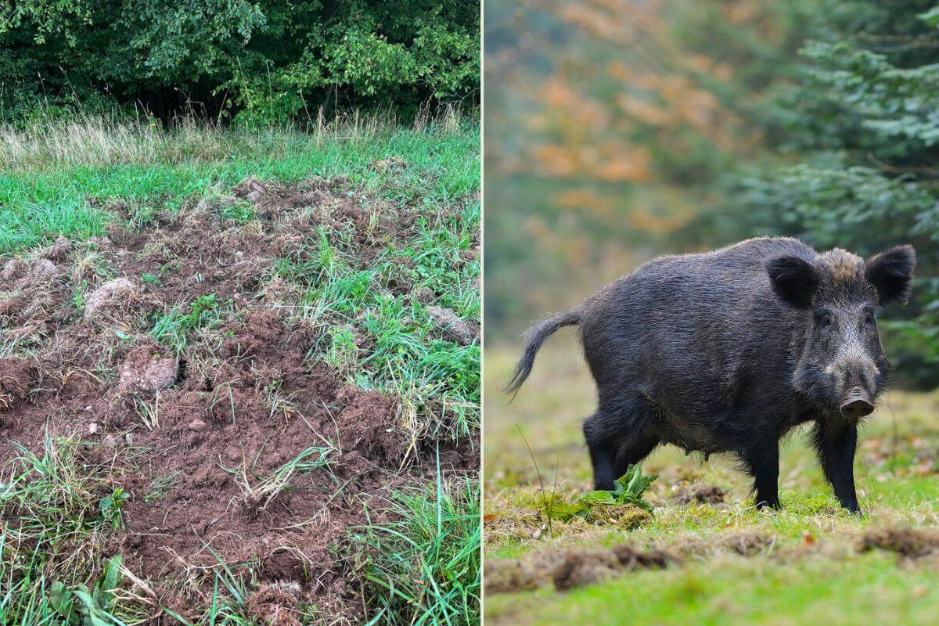
Prase divoké
Všežravec žijící v lesích
Kanec, Bachyně, Sele (pruhované)
Srst tvořena štětinami
Výrazné špičáky (zuby) zahnuté nahoru

Slide 3
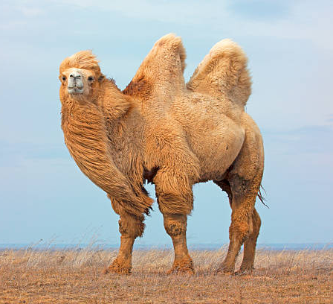
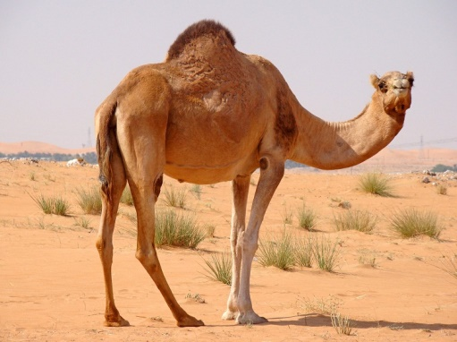
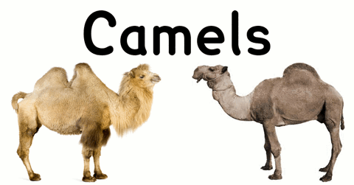
Velbloud divoký
Velbloud jednohrbý
Říká se mu Dromedár
Říká se mu Drabař
Je původní
Obývá pouště mírného pásma Střední Asie až do Mongolska
Proto snáší vedro i zimu – má hustější srst
Vznikl z dvouhrbého
Obývá pouště severní Afriky a Arábie
chová se pouze v zajetí

Slide 4
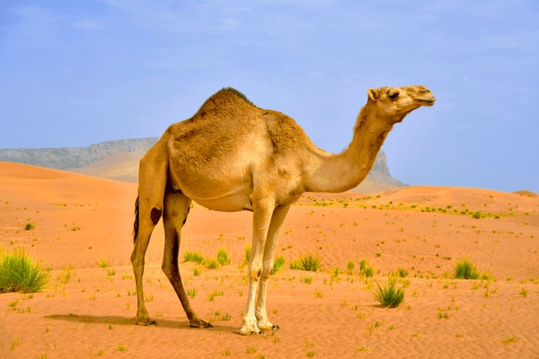
Červené krvinky se můžou 2-3krát zvětšit a zadržet vodu
Mají zatažitelné uši i nozdry (ochrana před písečnou bouří)
V hrbu má zásoby tuku (u podvýživených nebo nemocných hrb visí)
Pysky i sliznici úst jsou zdrsněné, takže necítí ostny
Na chodidlech a na hrudi mají mozoly, protože písek může dosahovat teploty přes 65°C
Má 3 žaludky a na vnitřní stěně jsou speciální buňky, které můžou uskladnit zásobu vody

Slide 5
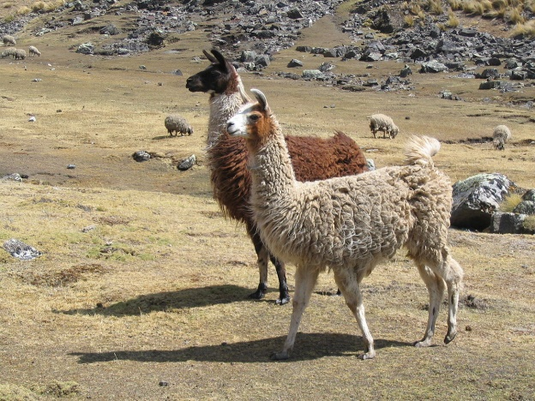
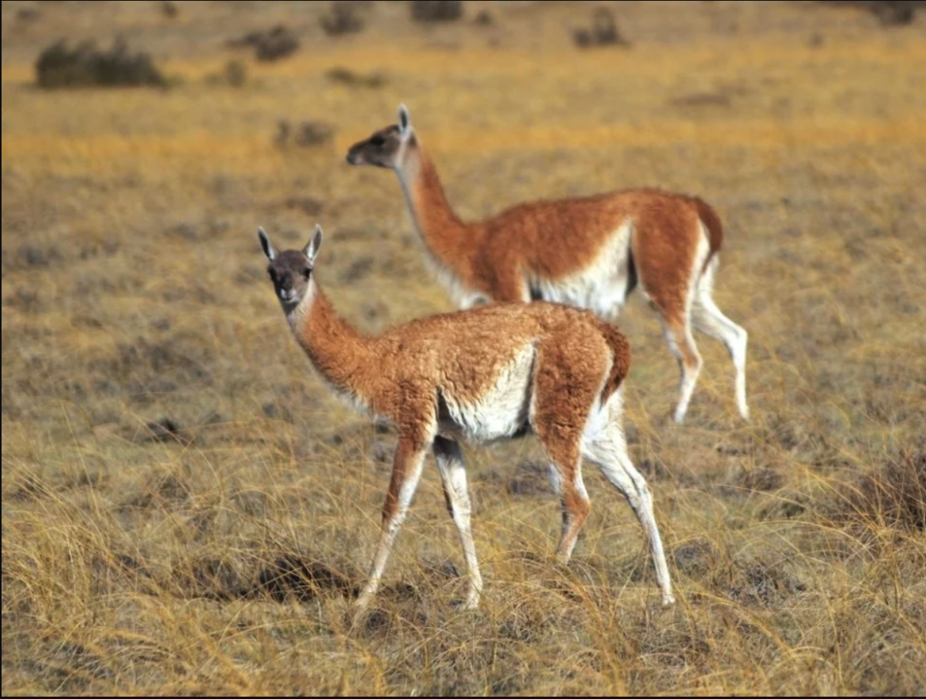
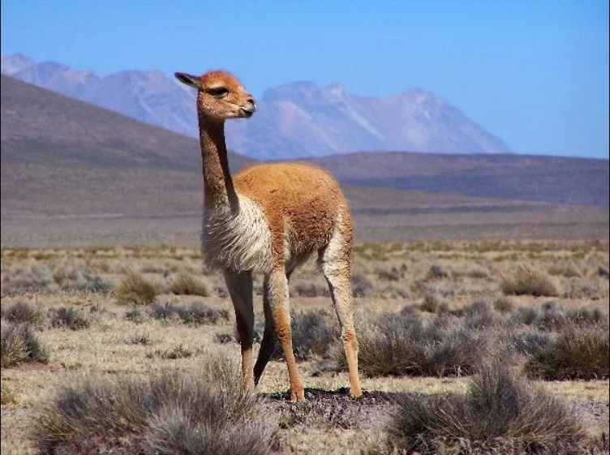
Lama
Typické zvíře And v Jižní Americe
Příbuzná velbloudů
Ceněná srst (vlna)
Alpaka
Guanako
Vikuňa

Slide 6
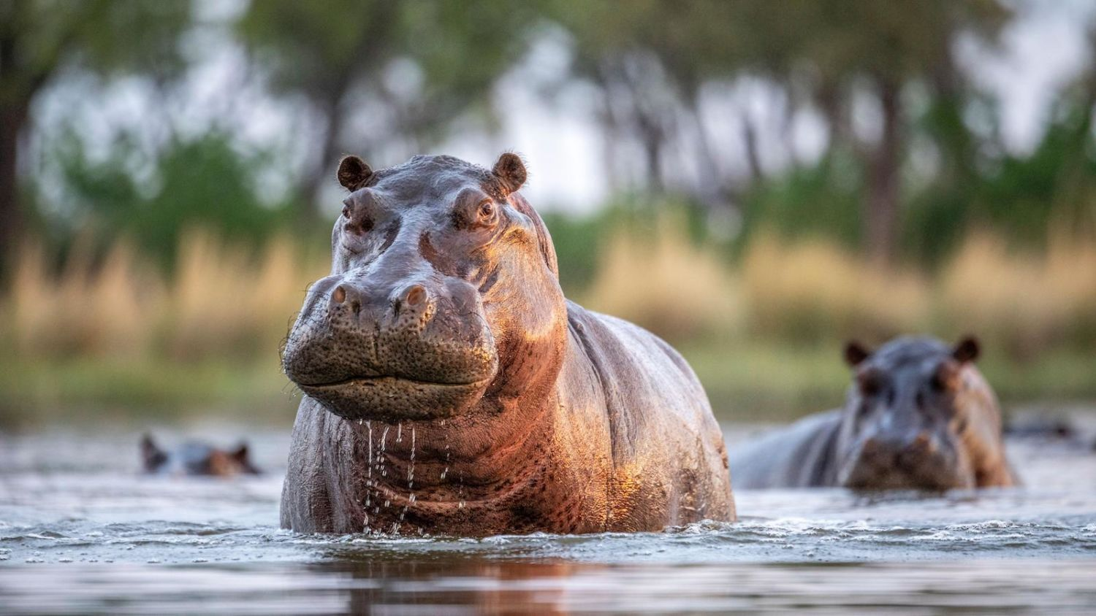
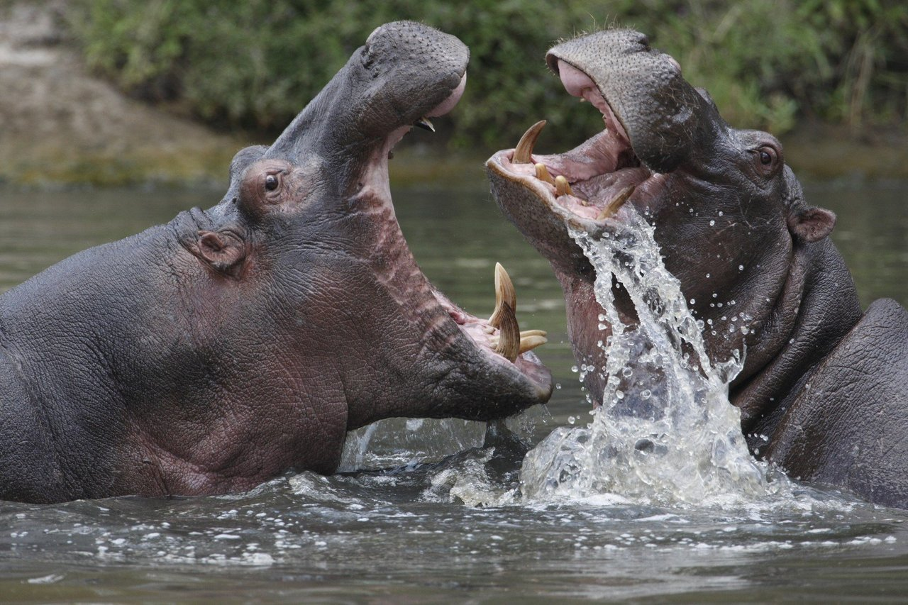
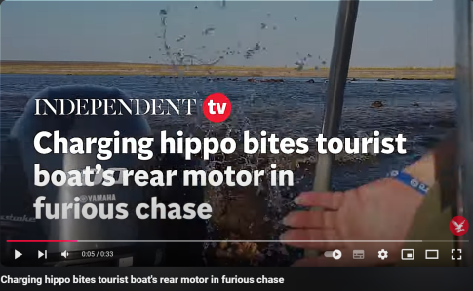
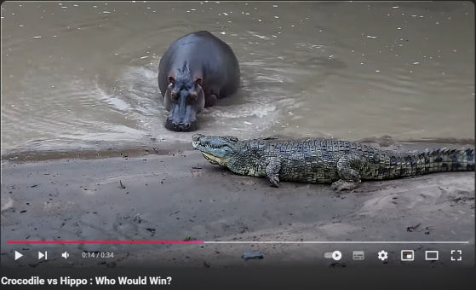
Hroch obojživelný
(Hippopotamus amphibius)
Žije pouze v Africe
Má silnou kůži („hroší kůže“)
Přes den je vodě, po západu slunce se pase
Velké kůlové zuby
Obávané zvíře pro čluny

